Slide 1


Università degli Studi di Bari Dipartimento di Informatica Corso di laurea in Informatica
Tesi di Laurea in Metodi per il Ritrovamento dell’Informazione
GESTIONE DELLE POLITICHE DI INNOVAZIONE: SVILUPPO DI SERVIZI PER LA CAPITALIZZAZIONE DEI RISULTATI DI RICERCA
Relatori: Prof. Pasquale Lops Laureando:
Dott. Pierpaolo Basile Lorenzo Capocchiano
Bari, 18 luglio 2019
Anno Accademico 2018/2019

Slide 2
OBIETTIVI
Il processo di policy making necessita di una grande quantità di informazioni
La quantità di dati a disposizione è talmente elevata da risultare impossibile da analizzare per intero
Bisogno di realizzare un sistema che analizzi in modo automatico i risultati ottenuti dagli investimenti effettuati

Slide 3
Processo di capitalizzazione dei risultati
Processo di difficile risoluzione, bisogna tener conto di molti fattori
Investimenti (decisioni)
Nuove decisioni
Analisi risultati
Investimenti effettuati influenzati da pressioni derivanti da motivi economici e di budget
Analisi dei documenti da cui risultano evidenze riguardanti i progetti e i territori in cui si è investito
Migliorare la qualità dei servizi offerti sulla base delle evidenze emerse dall’analisi dei risultati ed effettuare nuove decisioni più mirate

Slide 4

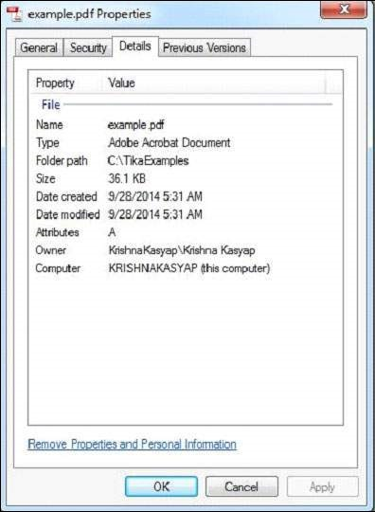

Sistemi basati su dati non strutturati
TESTO: Fonte primaria di dati da cui ricaviamo informazioni
IMMAGINI: Rumore che deve essere in qualche modo trattato
METADATI: Informazioni nascoste relative ai file

Slide 5
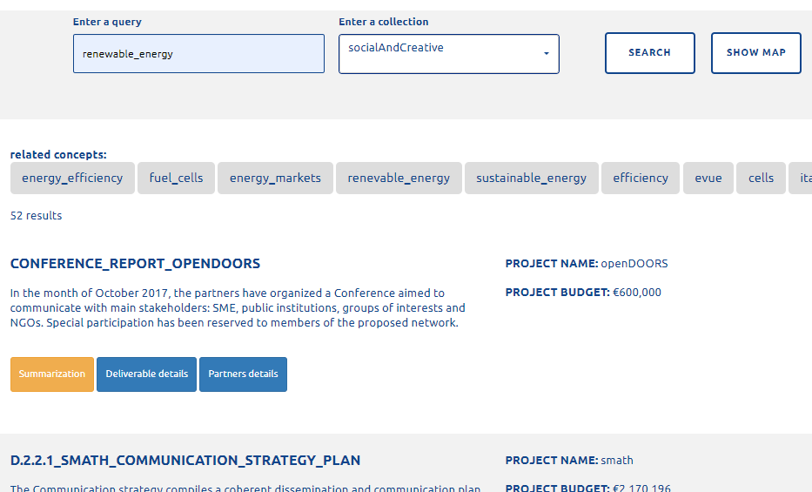
Analisi dei risultati - Prime possibilità
Capire chi sta lavorando e quanto budget è stato investito su certi temi utilizzando:
Motore di ricerca semantico
Mappe, geo tagging e dati strutturati

Slide 6
Analisi dei risultati - Ulteriori possibilità
Queste analisi potrebbero non essere sufficienti
Esigenza di incrociare concetti complessi per generarne di nuovi

Slide 7
Talia vision vs MED projects
Esigenza di confrontare ed incrociare gli elementi di TALIA e dei progetti MED
La visione di TALIA è basata su tre elementi:
Community scale partnership
Territorial innovation
Translocal socio-economic ecosystem
Le caratteristiche dei progetti MED sono:
Cultural anchoring
Open networked people
Innovation mixes
New Business models
Shared values
Collective learning

Slide 8
Talia vision vs MED projects: caso d’uso
Matrice che metta in relazione le caratteristiche comuni
Vision di TALIA
Caratteristiche dei progetti MED
Non presente nel dizionario
 | Community-scale partnership | Territorial innovation | Trans-local socio-economic ecosystem
Cultural anchoring
Open networked people
Innovation mixes
... | ... | ... | ...
Non presente nel dizionario: Nuovi prodotti e servizi che hanno una relazione tra la loro proposta di valore e lo specifico patrimonio culturale del Mediterraneo

Slide 9
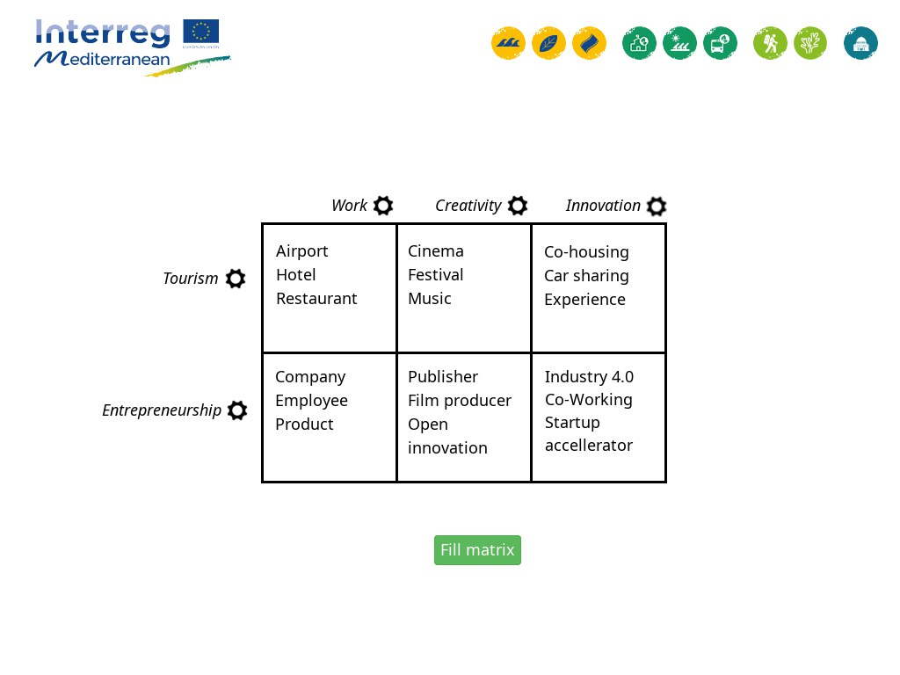
Cross-correlation Matrix
Realizzare una matrice di correlazione tra concetti a partire da definizioni basate sui risultati dei progetti di ricerca
Prototipo di matrice di correlazione

Slide 10
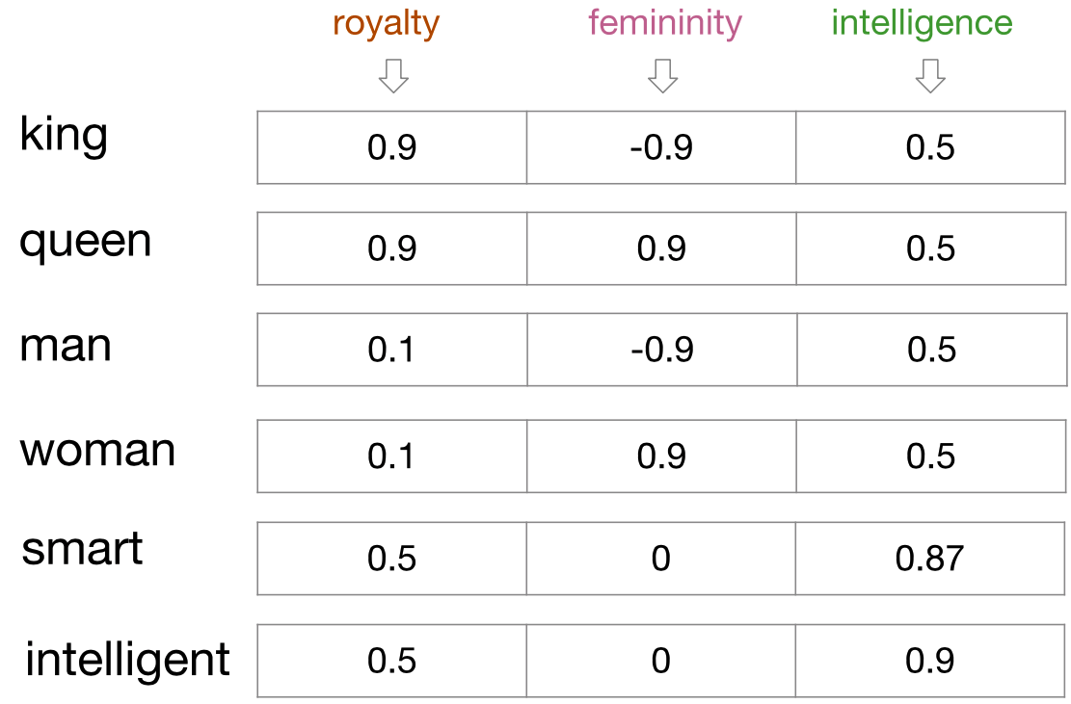
Servizio di cross-correlation
Possibilità di definire nuovi concetti attraverso una descrizione testuale
Dal testo si estraggono i termini utili alla definizione dei concetti
Ogni concetto è somma dei vettori di termini di cui è composto

Slide 11
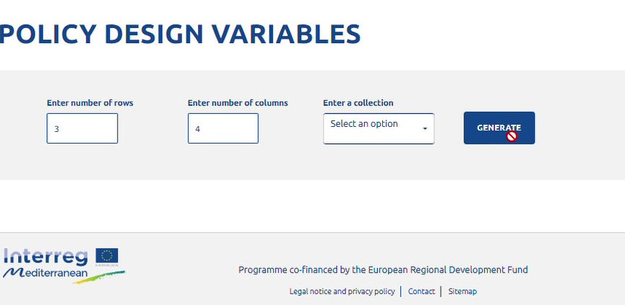
Cross-correlation Matrix: Servizio web
Il caso d’uso è stato realizzato come servizio web. La creazione di una nuova matrice avviene mediante definizione delle dimensioni e della collezione su cui devono essere estratti i concetti
La mancanza di un’informazione inibisce il proseguimento

Slide 12
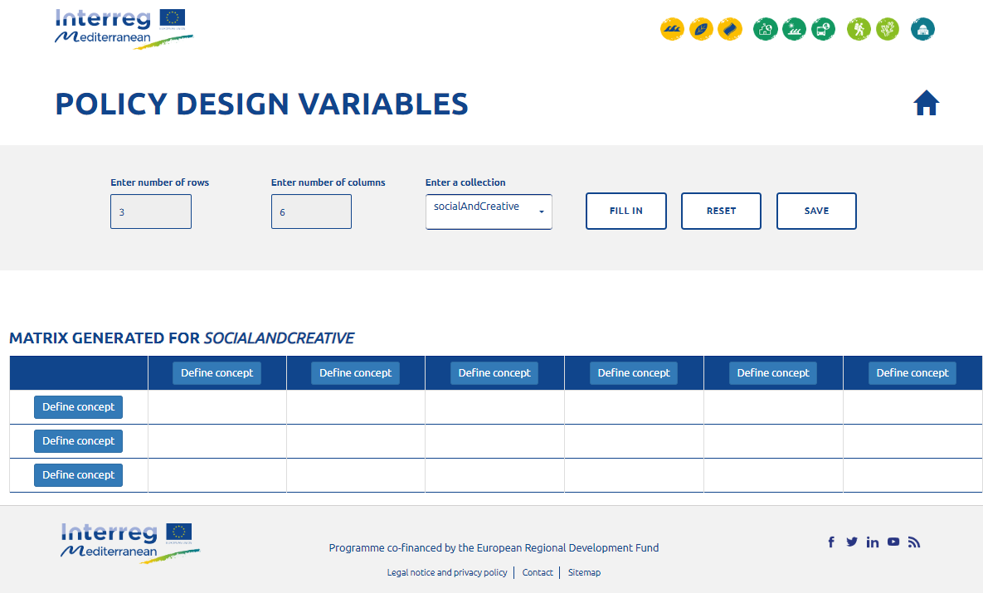

Cross-correlation Matrix: Servizio web
La matrice è interattiva e dinamica e può essere modificata cliccando su appostiti bottoni

Slide 13
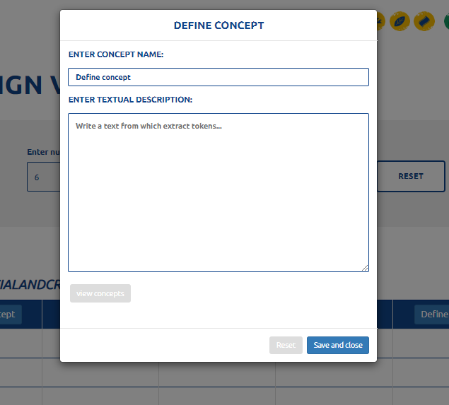
Cross-correlation Matrix: Servizio web
Definizione di uno dei concetti della matrice tramite testo
Lista di termini (n-grammi) per aiutare l’utente a definire il concetto

Slide 14
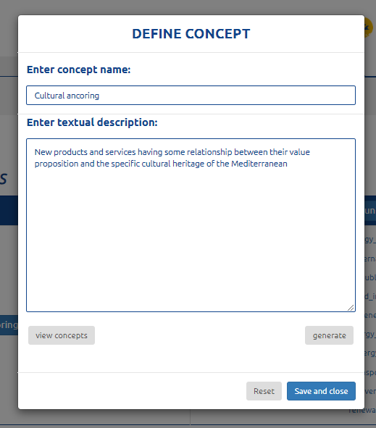
Cross-correlation Matrix: Servizio web
Etichetta che specifica il nuovo concetto
Testo per la definizione semantica del concetto
Estrazione automatica di token dal testo fornito e, per ogni token estratto, ricerca dei termini più simili ad esso nella collezione.

Slide 15
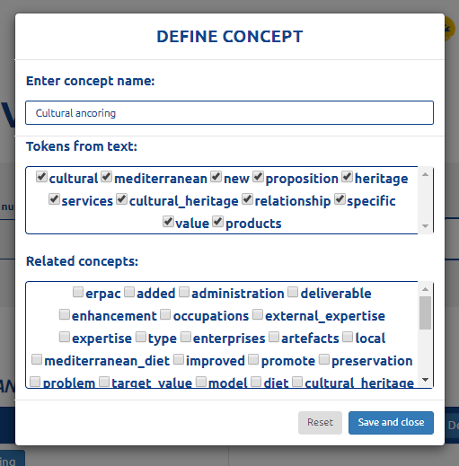
Cross-correlation Matrix: Servizio web
Il concetto è definito come somma semantica dei termini selezionati
Tokens estratti dal testo: Selezionati di default
Tokens con significato simile: Deselezionati di default

Slide 16
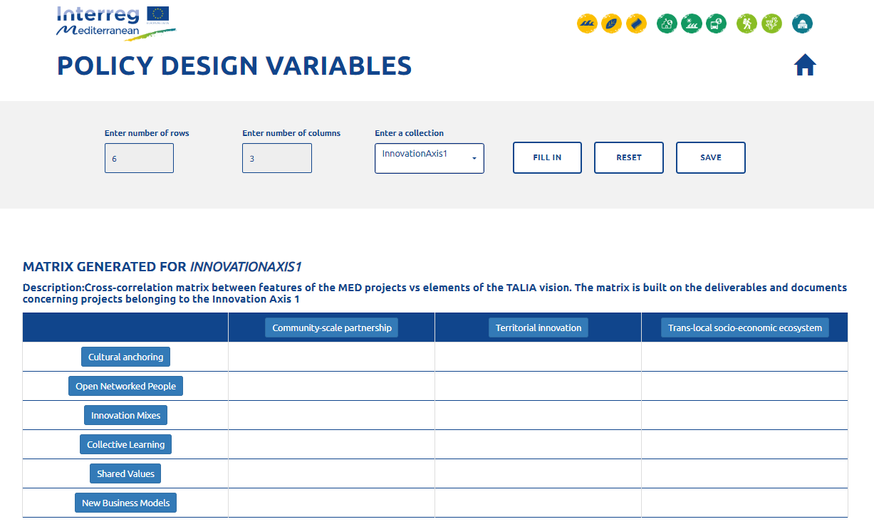

Cross-correlation Matrix: Servizio web
Una volta completato il processo di definizione dei concetti sulle righe e sulle colonne, la matrice sarà come quella mostrata in figura
Cultural ancoring:
Cultural +
Mediterranean +
New +
…

Slide 17
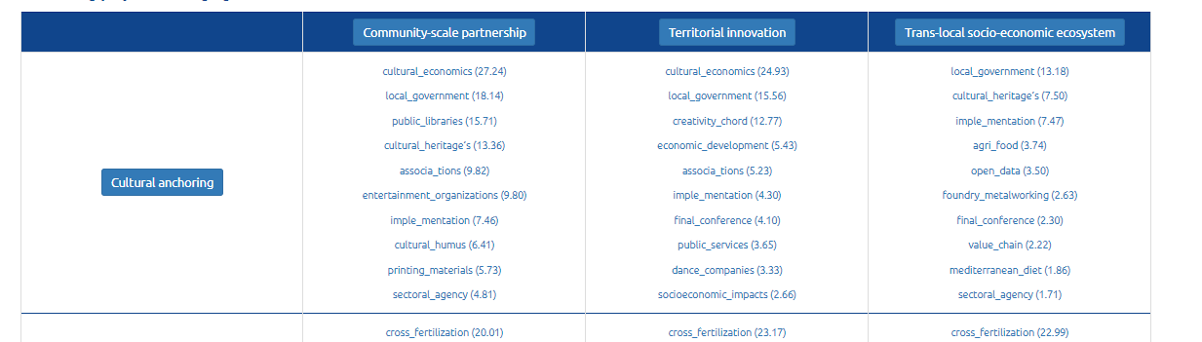
Cross-correlation Matrix: Servizio web
Risultato del riempimento della prima riga con il metodo del ‘CombSUM’, accanto ad ogni termine c’è uno score di rilevanza
Ogni termine è collegato ad una ricerca tramite il motore di ricerca semantico sviluppato per questo progetto

Slide 18
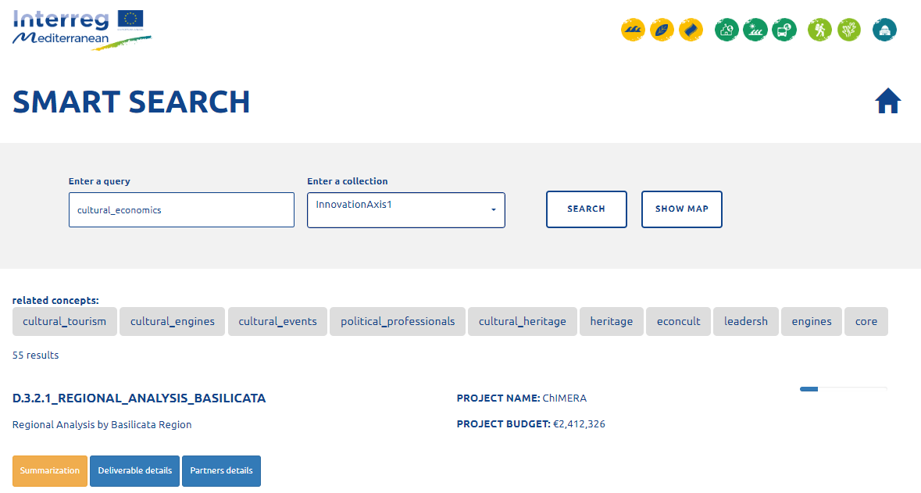
Cross-correlation Matrix: Funzionalità aggiuntive
Ricerca del concetto emerso dalla matrice di correlazione

Slide 19
Cross-correlation Matrix: Interpretazione
Interpretazione dei risultati ottenuti → Stesura tabelle
 | Community-scale partnership | Territorial innovation
Cultural Anchoring | In the MED projects observed, the Cultural Anchoring of innovations promotes the formation of Community-scale Partnerships in the participating regions/countries by leveraging the contribution of a number of local and national institutions (scientific, cultural, educational etc.). | Further, Cultural Anchoring also facilitates Territorial Innovation by taking stock of the diversity of cultures and languages as well as the artistic heritage and wealth of the Mediterranean according to a process that is also mediated by business culture and the cultural infrastructures operating in the region.
Tabella di analisi descrittiva
 | Community-scale partnership | Territorial innovation
Cultural Anchoring | Cultural Anchoring of innovations does not materialise per se, but with the help of “intermediary institutions” that the MED programme financially supports. It is however crucial not to stop the process at individual product/process level but move towards the formation of Community-scale Partnerships that can reinforce the message fuelled by those innovations. | Obviously, Cultural Anchoring may bring a socio-cultural component to Territorial Innovation leveraging the deep historical roots of the regions of the Mediterranean. However, it is important not to lose sight of the business implications of this operation that needs to achieve market success and financial sustainability.
Tabella di analisi prescrittiva

Slide 20
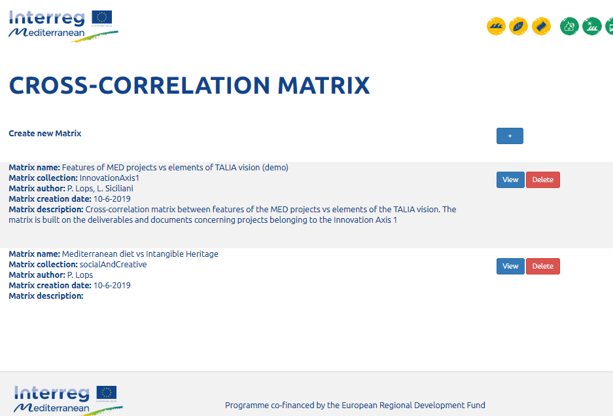
Cross-correlation Matrix: Funzionalità aggiuntive
Lista di matrici già realizzate con relative informazioni
È possibile caricare una matrice già creata e riutilizzarla apponendo modifiche
Creazione nuova matrice
Visualizza o cancella matrice

Slide 21
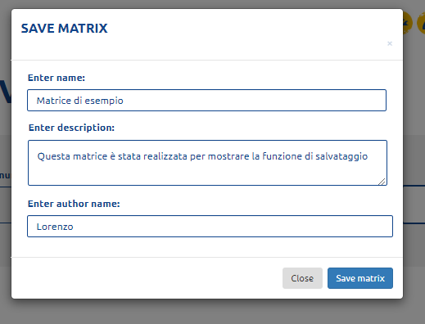

Cross-correlation Matrix: Funzionalità aggiuntive
Salvataggio di una matrice creata con specifica delle informazioni ad essa relative

Slide 22
Conclusioni
Informazioni ricavabili dai testi arricchite tramite la correlazione di concetti
Buoni risultati ottenuti dal riempimento tramite il combSUM
Connessioni latenti tra diversi temi ora rese intuitive
--------------------------------------------------------------------
Risultati in celle diverse troppo simili in alcuni casi

Slide 23
Sviluppi futuri
Confrontare diversi metodi di combinazione di liste alternativi al CombSUM
Coinvolgere esperti del dominio per rilevare, ed eventualmente correggere, risultati indesiderati
Ridurre i tempi di riempimento di matrici (soprattutto con matrici con molti termini)

Slide 24
Grazie per l’attenzione

